Slide 1
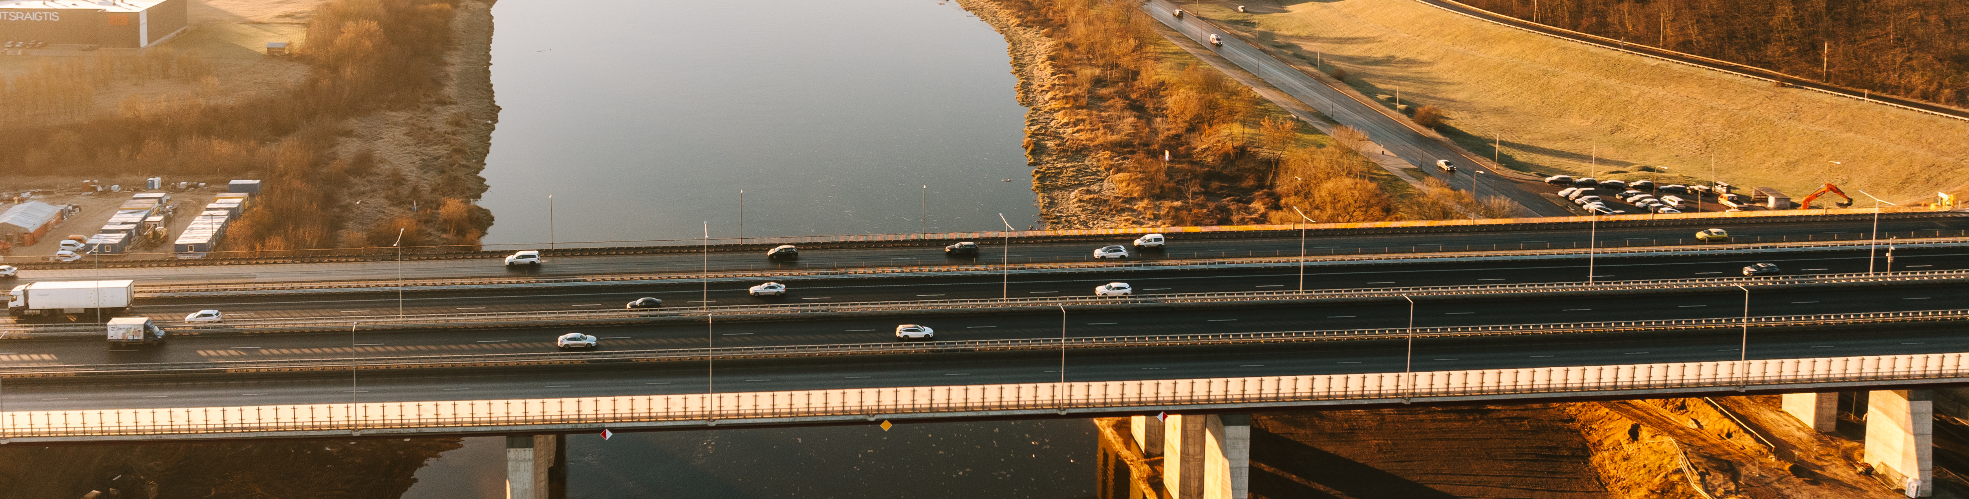
„Via Lietuva“ VPSP planuojami
projektai
Edgaras Katelovičius. „Via Lietuva“ Finansų ir kontrolės skyriaus vadovas

Slide 2
Valstybinės reikšmės kelių infrastruktūra
Bendras valstybinės reikšmės kelių ilgis – 21 150 km, iš jų
1 750
Magistraliniai
4 900
Krašto
14 500
Rajoniniai
1 500 vnt. Tiltai
2 000 km Pėsčiųjų ir dviračių takai

Slide 3
2025 m. projektų kiekio portfelyje kaita
280 projektai
328 projektai
341 projektai
328 projektai
Q1
Q2
Q3
Q4
+80
-40
+28
-12
+31
-44

Slide 4
2025-2026 m. pagrindiniai KPPP finansavimo šaltiniai
mln. Eur
Finansavimo šaltinis | Patvirtinta 2025 metams | 2026 m. (SM limitai 2025-10-13) | 2025 ir 2026 m. kitimas
Valstybinės reikšmės keliams
KPPP sąmata | 376,8 | 229,9 | -146,8
Gynybos fondo lėšos | 59,1 | ??? | -59,1
Kontrmobilumo lėšos | 4,7 | - | -4,7
ES struktūrinių fondų lėšos | 158,2 | 126,5 | -31,7
Valstybinio kelių fondo lėšos | - | 178,8 | 178,8
Iš viso valstybinės reikšmės keliams: | 598,7 | 535,3 | -63,4
Vietinės reikšmės keliams
KPPP sąmata | 206,4 | 206,4 | 2
Iš viso valstybinės ir vietinės reikšmės keliams: | 805,1 | 741,7 | -63,4

Slide 5
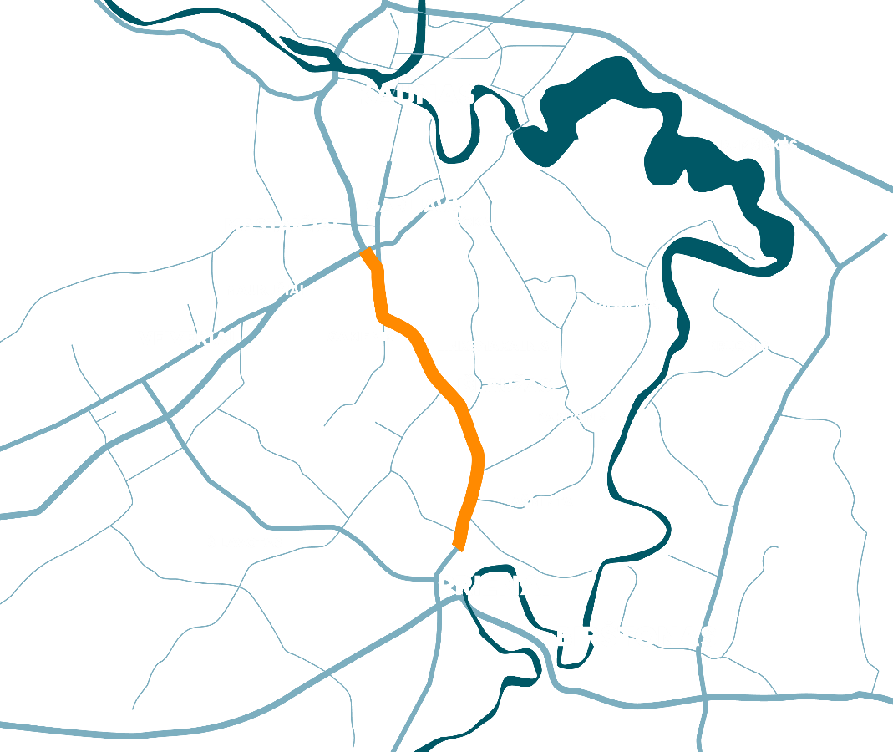
Krašto kelio Nr. 130 Kaunas–Prienai–Alytus ruožo rekonstrukcija
19,5 km (nuo 11,6 iki 31,1 km)
185 mln. Eur su PVM
Augantis srautas 10 686
per parą
Vidutinis greitis augs nuo
70,4 iki 86 km/h
Padidėjęs eismo
saugumas
Pastaba: IRI sudaro: 2,99 m/km (vietomis – iki 12,59); pėsčiųjų ar dviračių takų trūkumas; netinkamos sankryžos be papildomų eismo juostų; nesuformuota tinkama laisva nuo kliūčių zona; greičio ribojimai iki 70 km/h.

Slide 6
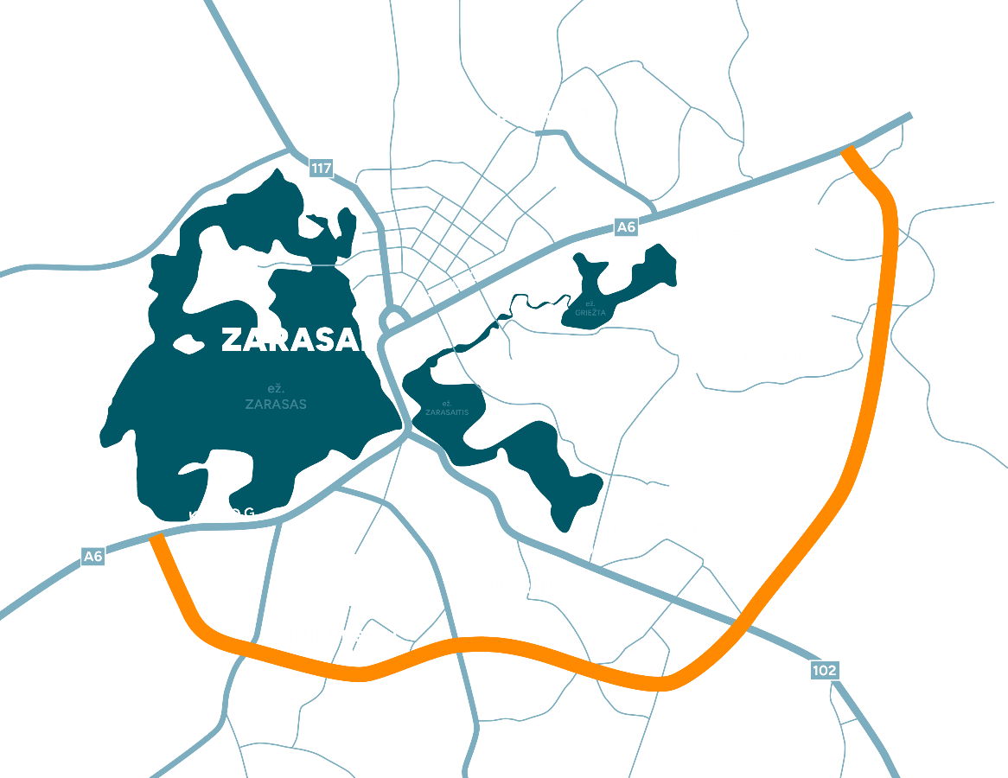
Zarasų aplinkkelio projektas
9,34 km
40 mln. Eur su PVM investicijos
Sumažėjęs krovininių automobilių
srautas mieste
Vidutinis nukreipiamo srauto greitis padidės
iki 82 km/h (lengv. aut.), 74 km/h (krovininių)
Padidėjęs eismo saugumas mieste,
sumažėjęs triukšmas ir tarša
NB: senosios trasos IRI sudaro: 1,7 m/km; tarša mieste; nepakankamas eismo saugumas; tranzintinio srauto nepakankamas greitis.

Slide 7
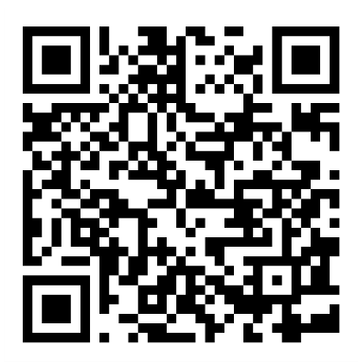
Sekite mus
LinkedIn:
Akcinė bendrovė „Via Lietuva“
Kauno g. 22, LT-03212 Vilnius
+ 370 5 232 9600
info@vialietuva.lt

